Slide 1
Recenze, dTest
doc. JUDr. Dana Ondrejová, Ph.D.

Slide 2
Šíření pravdivé informace o podnikateli jako nekalosoutěžní zlehčování (§ 2984 OZ) I
K naplnění podmínek generální klauzule nekalé soutěže (§ 2976/1 OZ)
  Jednání v hospodářském styku
    32 Odo 229/2006: je třeba dovodit zájem na výsledku soutěže; soutěžní záměr či účel nebudou dány např. tehdy, když jednání je zaměřeno na informaci spotřebitelů, objektivní testování výrobků apod.
    23 Cdo 4422/2015: soutěžní záměr existuje tehdy, když jsou objektivně sledovány soutěžní cíle; objektivní delikt NS
    23 Cdo 2143/2016: nutnost objektivního posuzování existence soutěžní orientace; soutěžní charakter, pokud co do následku jednání znamenalo zpochybnění podnikatelských aktivit a ovlivnění postavení žalobkyně v hospodářské soutěži
  Rozpor s dobrými mravy soutěže
    Co kolize s veřejným zájmem? Co kolize svobody projevu a práva na šíření informací?
      Soukromý praktický lékař, advokát, nebezpečnost hraček…
      I ÚS 3819/14 + NS 30 Cdo 149/2010 + III ÚS 359/96 + I ÚS 156/99
  Způsobilost přivodit újmu jiným soutěžitelům nebo zákazníkům

Slide 3
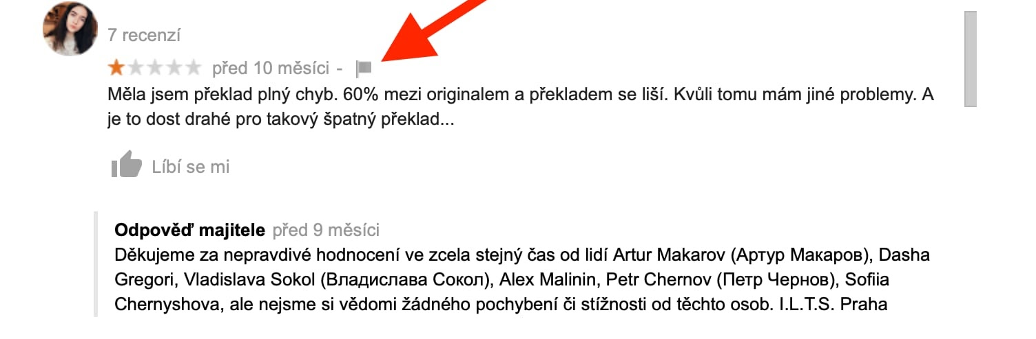
Šíření pravdivé informace o podnikateli jako nekalosoutěžní zlehčování (§ 2984 OZ) II
K naplnění podmínek skutkové podstaty zlehčování (§ 2984 OZ) :
  Zlehčováním je jednání, jímž soutěžitel uvede nebo rozšiřuje o poměrech, výkonech nebo výrobku jiného soutěžitele nepravdivý údaj způsobilý tomuto soutěžiteli přivodit újmu.
  Zlehčováním je i uvedení a rozšiřování pravdivého údaje o poměrech, výkonech nebo výrobku jiného soutěžitele, pokud jsou způsobilé tomuto soutěžiteli přivodit újmu. Nekalou soutěží však není, byl-li soutěžitel k takovému jednání okolnostmi donucen (oprávněná obrana).
Z judikatury – kdy jde o nepřípustné zlehčování?

Slide 4
Šíření pravdivé informace o podnikateli jako nekalosoutěžní zlehčování (§ 2984 OZ) III
Z judikatury – kdy jde o nepřípustné zlehčování?
  Krátkozraká cenová politika nemající dlouhodobého trvání
  Inzerát vybízející další věřitele za účelem společného postupu vůči dlužníkovi, ačkoliv návrh na zahájení insolvenčního řízení neměl v úmyslu podat
  Sdělování veřejnosti svého názoru na klamavost, nepravdivost a nekalosoutěžní charakter reklamní akce soutěžitele, která se jej vůbec netýkala
  Sdělování potenciálním zákazníkům, že soutěžitel nevlastní prohlášení o shodě či certifikát státní zkušebny povolující prodej
  Hodnocení obchodní smlouvy konkurence jako nevýhodné a jednostranné ve prospěch soutěžitele
  Hodnocení, že soutěžitel nevěnuje určitému druhu služeb patřičnou pozornost a že je výhodnější obrátit se na kritizujícího soutěžitele
  Apod.

Slide 5
Šíření pravdivé informace o podnikateli jako nekalosoutěžní zlehčování (§ 2984 OZ) IV
Kdy není testování výrobků nekalosoutěžní? Pravidla…
Co recenze uživatelů? Kdy jde o nekalou soutěž?
  Recenze učiněná soutěžitelem
  Recenze učiněná spotřebitelem/zákazníkem
    Soukromý účel
    Falešné recenze
      Nepravdivá recenze za účelem poškození podnikatele
      Negativní recenze učiněná na objednávku konkurenčního podnikatele
      Nespokojený spotřebitel vyzve „přátele“ ke kritice
  Recenze učiněná veřejně známým spotřebitelem
    Mediálně známý spotřebitel
    Tzv. blogger
A co tzv. testy redakce? Skrytá reklama? Zlehčování?

Slide 6

Poškození podnikatele (jména, pověsti) jednáním neziskové organizace na ochranu spotřebitele aneb k pasivní legitimaci dTestu
Vymezení problému (dTest)
K naplnění podmínek generální klauzule (§ 2976/1 OZ), zejména „jednání v hospodářském styku“
K mezím oprávněné kritiky
Kauza „dTest – kočárky“
  VS Praha 3 Cmo 365/2014 + NS 23 Cdo 5614/2015 + I ÚS 1268/16
Kauza „dTest – Dobrá voda“
  NS 23 Cdo 3431/2013
Kauza „dTest – Aquila“
  NS 23 Cdo 867/2014 + I ÚS 3819/14
Závěry + několik poznámek k tzv. nezávislým testům…

Slide 7
Děkuji za pozornost!

